Slide 1
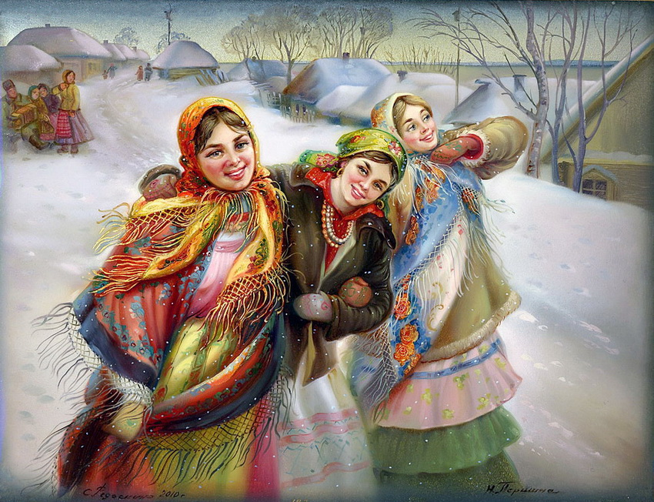
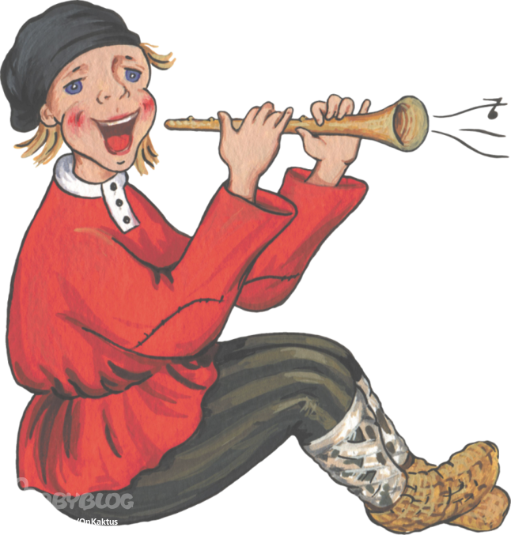
Здравствуй Масленица

Slide 2
Конец зимы.
Дни становятся длинными и светлыми, небо — голубым, а солнце — ярким. В это время на Руси устраивались народные гулянья. Назывался этот праздник — Масленица. Веселый и разгульный, длился он целую неделю: ярмарки, уличные игры, выступления ряженых, пляски, песни. В народе недаром его величали широкой Масленицей. Главное угощение праздника — это блины, символ возврата к людям солнца и тепла.
Масленица называлась сырною неделею, на которой едят сыр, яйца. Народ предается масленичным удовольствиям, катаниям с гор на санках, кулачным потехам.
Что же самое главное в Масленице?
Ну, конечно, блины! Без них нет и Масленицы. Хозяйки пекли блины каждый день из гречневой или пшеничной муки.

Slide 3
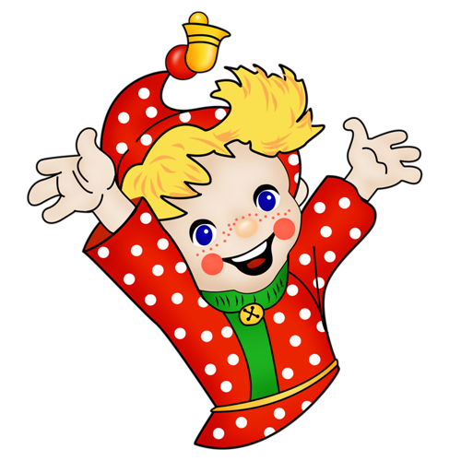
Масленица справляется за семь недель до Пасхи. А название «Масленица» возникло потому, что на этой неделе по православному обычаю мясо уже исключается из пищи, а молочные продукты ещё можно употреблять - вот и пекут блины масленые.
В русском быту Масленица – это один из ярких весенних праздников.
Главная участница Масленицы — большая соломенная кукла по имени Масленица.
Каждый день Масленицы имел свое название и свои забавы.

Slide 4
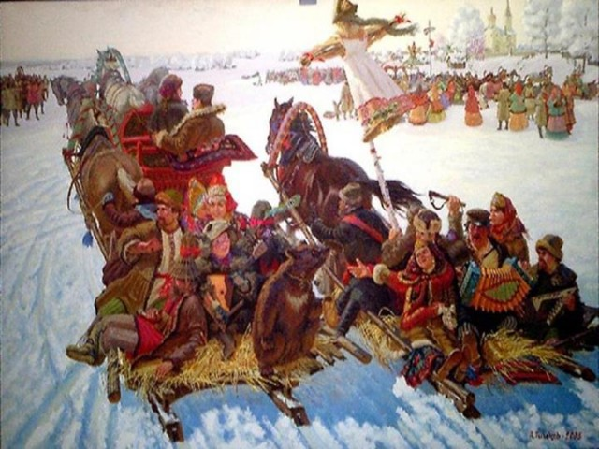
Понедельник - Встреча
Делали куклу — Масленицу, наряжали ее, усаживали в сани и везли на горку. Встречали ее песнями. Первыми были дети. Начиная с этого дня, дети каждый день катались с гор.

Slide 5
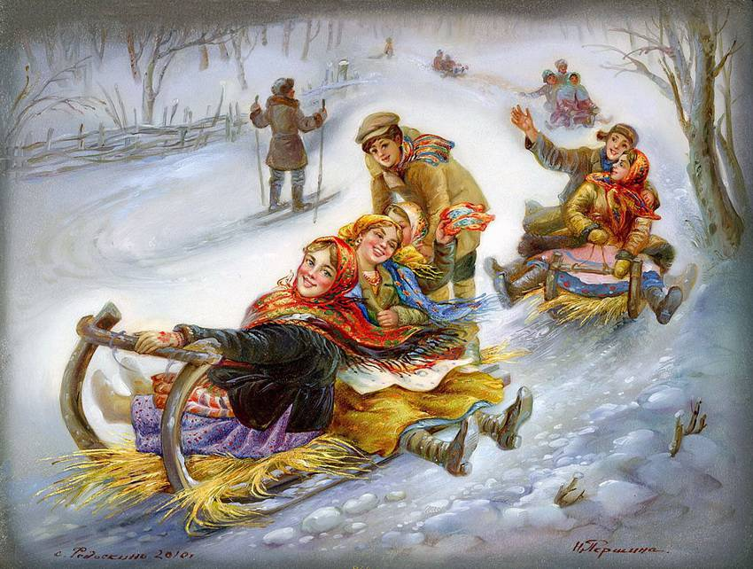
Вторник — заигрыш.
Дети и взрослые ходили от дома к дому, поздравляли с Масленицей и выпрашивали блины. Все ходили друг к другу в гости,пелипесни,шутили.

Slide 6
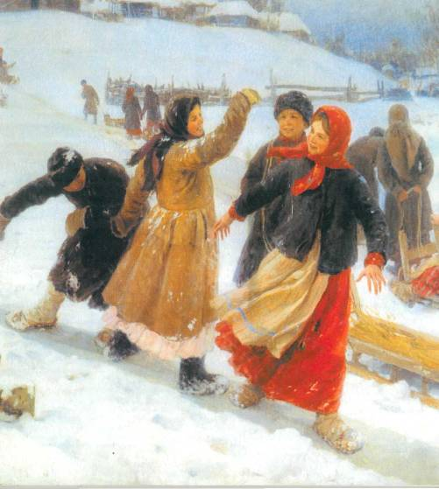
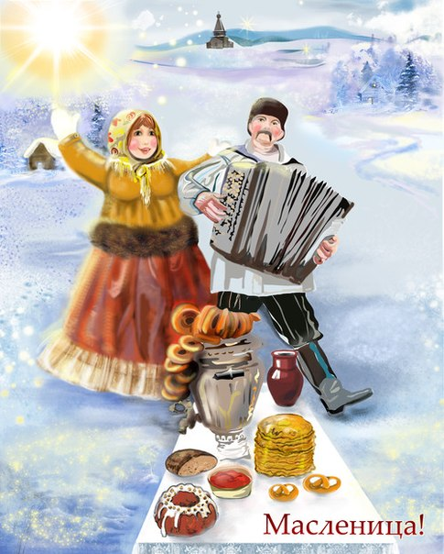
Среда — лакомка.
Начинали кататься с гор взрослые. С этого дня по деревне катались на тройке с бубенцами. Родственники навещали друг друга семьями, ходили в гости с детьми, лакомились блинами и другими масленичными яствами.

Slide 7
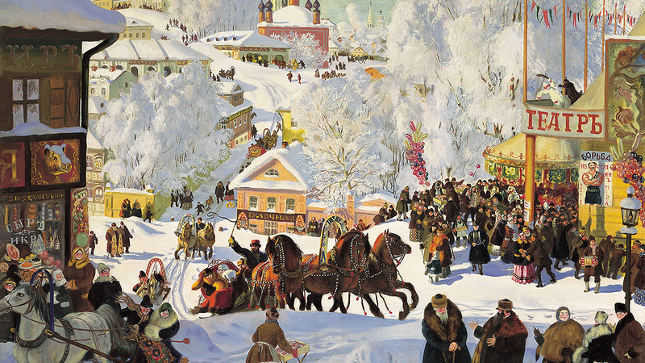
Четверг — широкий, разгуляй-четверток.
В этот день было больше всего развлечений.
Устраивали конские бега, кулачные бои и борьбу. Катались на конях по деревне. Съезжали с гор на санях, лыжах. Ряженые веселили народ. Все угощались блинами. Гуляли с утра до вечера, плясали, водили хороводы, пели частушки.

Slide 8
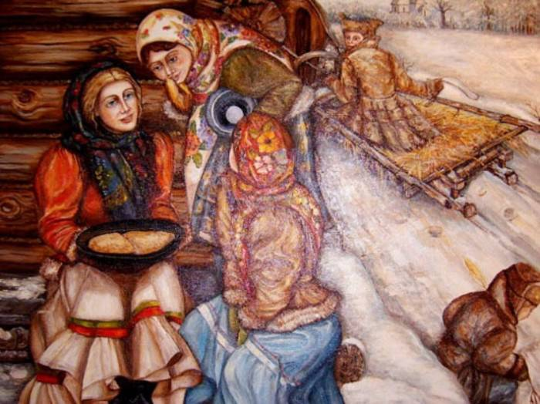
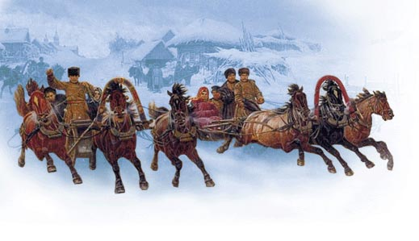
Пятница — тещины вечерки.
На тещины вечерки зятья угощали своих тещ блинами. А девушки в полдень выносили блины в миске на голове и шли к горке. Тот парень, которому девушка понравилась, торопился отведать блинка, чтобы узнать: добрая ли хозяйка из нее выйдет.

Slide 9
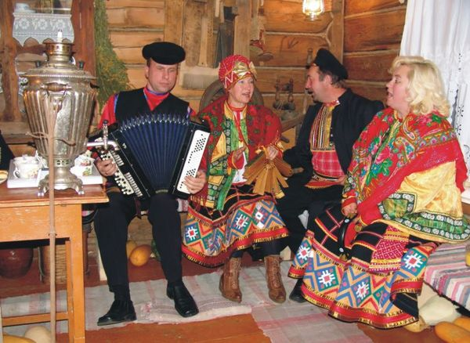
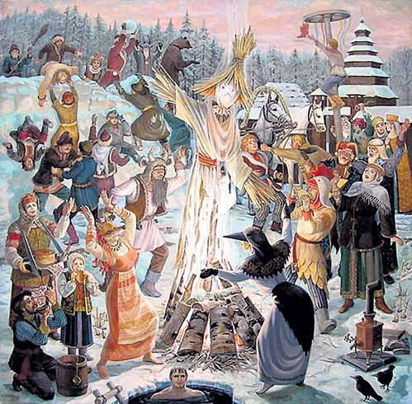
Суббота — золовкины посиделки.
В этот день молодожены приглашали к себе в гости родных и потчевали их угощением. Велись разговоры о житье-бытье, мирились, если до этого в ссоре находились. Вспоминали и умерших родственников, говорили о них хорошие и добрые слова.

Slide 10
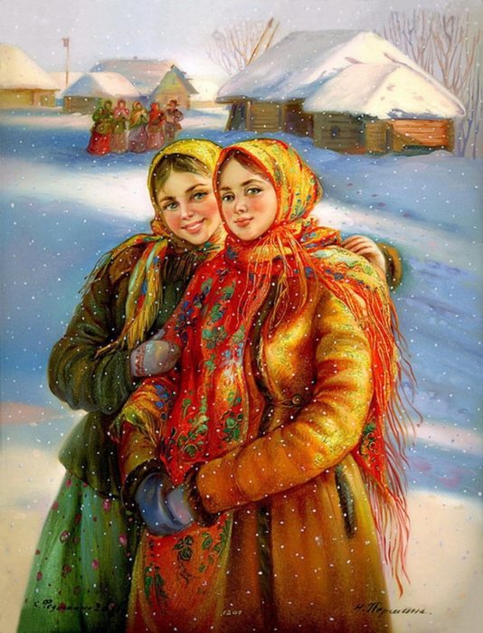
Воскресенье — прощенный день.
Это были проводы Масленицы. В поле раскладывали костер из соломы и сжигали куклу с песнями. Пепел разбрасывали пополю, чтобы наследующий год собрать богатый урожай. В прощенное воскресенье ходили друг к другу мириться и просили прощения, если обидели раньше. Говорили: "Прости меня, пожалуйста". "Бог тебя простит", — отвечали на это. Потом целовались и не вспоминали об обидах. Но если даже не было ссор и обид, все равно говорили: "Прости меня". Даже когда встречали незнакомого человека, просили у него прощения.
Так заканчивалась Масленица.

Slide 11
